Slide 1

整数加法运算律推广到小数
R·四年级下册

Slide 2
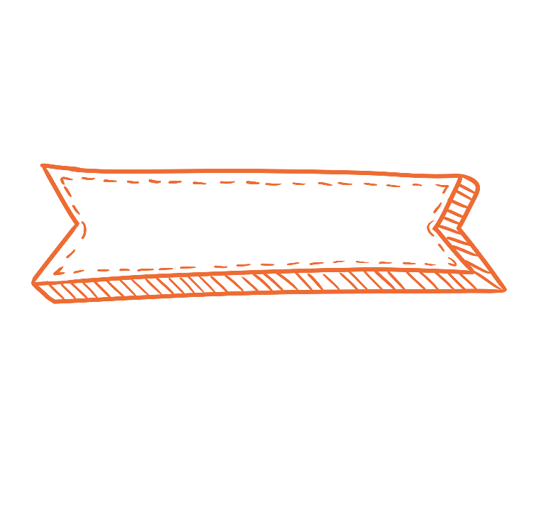
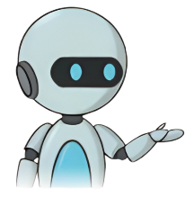
复习导入
口算，看谁算的又快又好！
0.42+0.58= 0.27+0.33= 48+52+37=
7.6+2.4= 0.97-0.9= 593+19+281=
4.5-0.5= 1-0.55= 176+195+324=
1
0.6
137
10
0.07
893
4
0.45
695

Slide 3
探究新知
我们已经学过整数加法的运算律，这些运算律在小数运算中还适用吗？计算下面每组的两个算式，看看它们有什么关系？
3.2+0.5 0.5+3.2
（4.7+2.6）+7.4 4.7+（2.6+7.4）

Slide 4

3.2+0.5 0.5+3.2
（4.7+2.6）+7.4 4.7+（2.6+7.4）
=
=
你有什么发现？你能举例验证吗？
整数加法的交换律、结合律对小数加法同样适用。
发 现

Slide 5

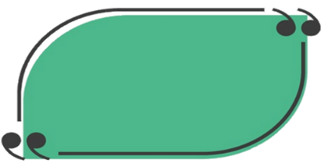

计算 0.6+7.91+3.4+0.09
0.6+7.91+3.4+0.09
=8.51+3.4+0.09
=11.91+0.09
=12
方法 1
有更简单的方法吗？

Slide 6
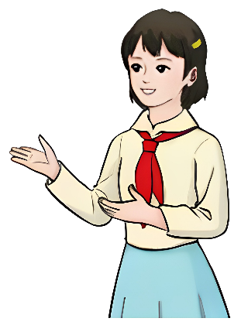

方法 2
0.6+7.91+3.4+0.09
+
+
4
8
在计算时应用了什么运算律？
(0.6+3.4)+(7.91+0.09)
=4+8
=12
应用了加法交换律和加法结合律。

Slide 7
观
察
两种方法有什么相同点和不同点。
0.6+7.91+3.4+0.09
=8.51+3.4+0.09
=11.91+0.09
=12
0.6+7.91+3.4+0.09
=(0.6+3.4)+(7.91+0.09)
=4+8
=12
运用了加法交换律和结合律
结果相同
从左往右的顺序依次计算的

Slide 8
计算：19.87-2.34-6.66
19.87-2.34-6.66
=19.87-9
=10.87
=19.87-（2.34+6.66）
运用了减法的
运算性质

Slide 9

归
纳
小
结
谁来说说加法的交换律和结合律用字母表示？
加法交换律：a+b=b+a
加法结合律：( a+b )+c=a+(b+c)
对小数同样适用！

Slide 10
巩固练习
1. 在 里填上适当的数。
【选自教材P76 做一做 第1题】
3.3
(1)6.7+4.95+3.3＝6.7+ +4.95
(2)(1.38+1.75)+0.25＝ +( + )
1.38
1.75
0.25

Slide 11
【选自教材P76 做一做 第2题】
2. 计算下面各题，怎样简便就怎样计算。
1.88+2.3+3.7
=1.88+(2.3+3.7)
=1.88+6
=7.88
13.7+0.98+0.02+4.3
=(13.7+4.3)+(0.98+0.02)
=18+1
=19

Slide 12
5.17-1.8-3.2
=5.17-(1.8+3.2)
=5.17-5
=0.17
4.02-3.5+0.98
=4.02+0.98-3.5
=5-3.5
=1.5

Slide 13
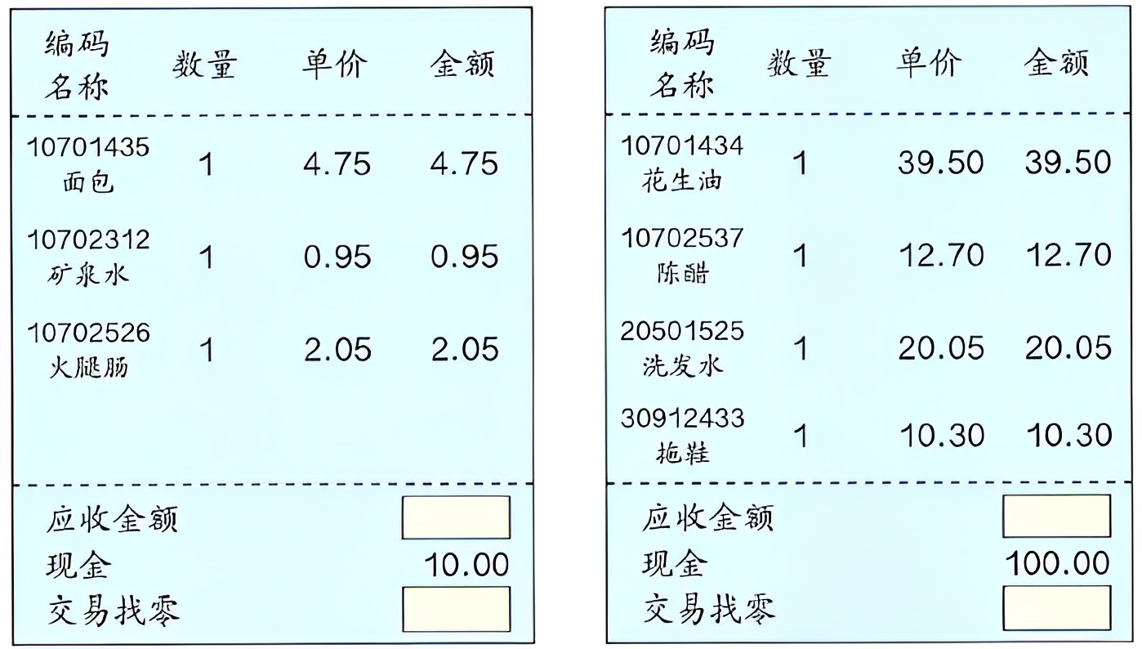
【选自教材P77 练习十九 第1题】
3.
7.75
82.55
2.25
17.45

Slide 14
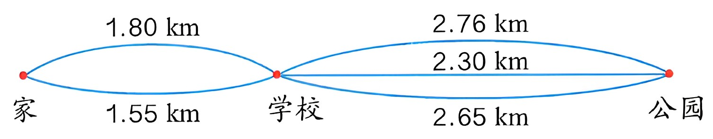
【选自教材P77 练习十九 第3题】
4.星期六李老师骑车从家出发，经过学校到公园，可以怎样走？
（1）选择一条路线算一算：李老师骑行的路程是多少？
1.55+2.65=4.2（km）
答：李老师骑行的路程是4.2km。

Slide 15
【选自教材P77 练习十九 第3题】
4.星期六李老师骑车从家出发，经过学校到公园，可以怎样走？
（2）怎样走最近？最近的路程有多远？用彩笔描出路线。
1.55+2.30=3.85（km）
答：最近的路程是3.85km。

Slide 16
【选自教材P77 练习十九 第4题】
5.把下面的分数改写成小数再计算。
1
10
4
10
93
100
76
100
3
100
5
10
7
10
61
100
+
-
+
-
=0.1+0.4
=0.5
=0.93-0.76
=0.17
=0.03+0.5
=0.53
=0.7-0.61
=0.09

Slide 17
课堂小结
在小数四则混合运算中要仔细观察每个数的特征，注意数与数之间的关系及每个数前面的运算符号，恰当地运用加法交换律、结合律及减法的运算性质进行简便运算，把能“凑整”的两个或两个以上的数先加、减。

Slide 18
▶备选练习
国庆节期间，才才和爸爸、妈妈在“三口之家”微信群里抢红包， 爸爸抢到了8.35元，妈妈抢到了6.50元，才才抢到的比妈妈少0.35元， 他们三人一共抢到红包多少元？
选自“状元成才路”系列丛书《创优作业100分》

Slide 19
8.35＋ 6.50＋ (6.50－ 0.35)
＝ (8.35－ 0.35) ＋ (6.50＋6.50)
＝ 8＋ 13
＝21(元)
答：他们三人一共抢到红包21元。
选自“状元成才路”系列丛书《创优作业100分》

